Slide 1
FPGA Final Project
組員:何文傑、蔡政霖、林言珀
指導教授:陳朝烈 教授

Slide 2
軟體工程流程圖
Requirements
Analysis
Design
Coding
Verification

Slide 3
劇本 story
接受到從PC傳來了opcode，以及A,B,C的size
Accept from PC transferring the opcode and the size of A, B, C
當opcode = 000時，由 UART 傳送A和B的數值，傳送完就回去等待PC傳送opcode & ABC的size。
when opcode data is 000, UART will transfer the data A & B. After transfer is
done , back to wait PC.
當opcode = 001時，C為A,B 做2D_convolution的響應，做完就回去等待PC傳送opcode & ABC的size。
when opcode data is 001, C will be the 2D convolution response from A & B. After done, back
to wait PC to transfer next opcode and size of A, B, C.
當opcode = 010時，C為 A,B的第一列 做1D_convolution的響應，做完就回去等待PC傳送opcode & ABC的size。
when opcode data is 010, C will be the 1D convolution response from A & B. After done, back
to wait PC to transfer next opcode and size of A, B, C.
當opcode = 011時，C為A，傳送完就回去等待PC傳送opcode & ABC的size。
when opcode data is 011, C will copy A’s data. After done, back
to wait PC to transfer next opcode and size of A, B, C.

Slide 4
劇本 story
當opcode = 100時，由UART傳送C陣列，傳送完就回去等待PC傳送opcode & ABC的size。
當opcode = 101時，由VGA顯示C陣列，保持顯示後回去等待PC傳送opcode & ABC的size。
當opcode = 110時，為空指令(nop)，回去等待PC傳送opcode & ABC的size。
當opcode = 111時，為錯誤指令(error)，回去等待PC傳送opcode & ABC的size。

Slide 5
需求(Requirements) /specifications 規格
1.loop unrolling:同時幾個乘加器(設計array (systolic)的架構)
2.Block RAM 當 FIFO(buffer)存甚麼
3.BRAM control 管理記憶體存放
4.FPGA UART傳遞PC之間的資料溝通
5.VGA顯示照片

Slide 6
Function
0. input A B C → A(128*128)7Bit, B(128*128)7Bit, C(256*256)1Byte
1.(0X00,0XFF) – 2D → A*B₀ = C
2. (0X00,0XFF) --1D → A^{T} B₁ = C
3. C = A
4. Return uart c
5. Return VGA c
6. nop

Slide 7
VGA specifications
1. 8 bit Digital to Analogy converter circuit for RGB of VGA
design 8 bit R-2R circuit , output voltage 0 to 0.7 V
2. Horizontal synchronization , vertical synchronization and RGB 8 bit data from FPGA

Slide 8
UART specifications
1.Baud rate 115200
2.Data 8 bit , Parity none , stop 1 bit
3.Asynchronous receive and transmission data

Slide 9
BRAM control specifications
1.de Q( Q, Block ram)
2.in Q( Block ram, Q)
3.address counter
Addr A , increment A
Addr B , increment B
Addr C , increment C
4.收config.txt from UART
5.uart 收 A,B,回C blocks

Slide 10

分析(Analysis) 架構(Architect)
$τP$U
I/O
MAC array
MMU
BRAM control
UART
VGA
DSP48乘加
Transformer HW RS232
RGB 8bits
FIFO
Result
Src img
VHDL
array
BRAM
(Dual port)

Slide 11
架構(Architect)
Only output
UART
VGA
b
……
BRAM
control
a
MAC systolic array
Only input
……
……
BRAM

Slide 12
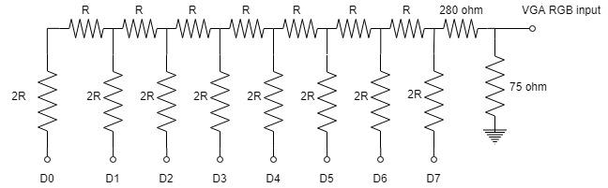
Design VGA 8 bit R-2R
RGB Internal resistance
R = 1 ohm 2R = 2 ohm

Slide 13
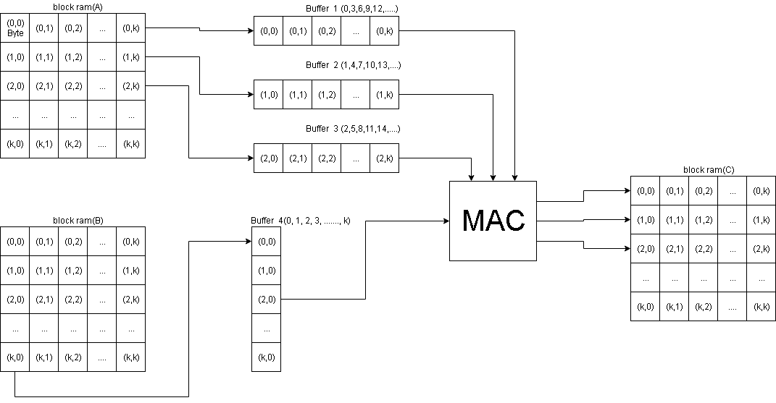
Design FIFO

Slide 14
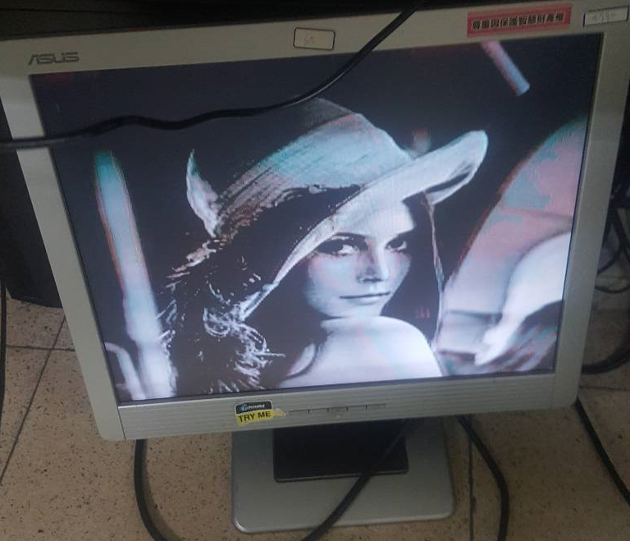
VGA & Block ram unit test
儲存圖片在Block ram 裡，
經由解碼後送往VGA顯示在螢幕上，
螢幕的長寬是800*600。

Slide 15
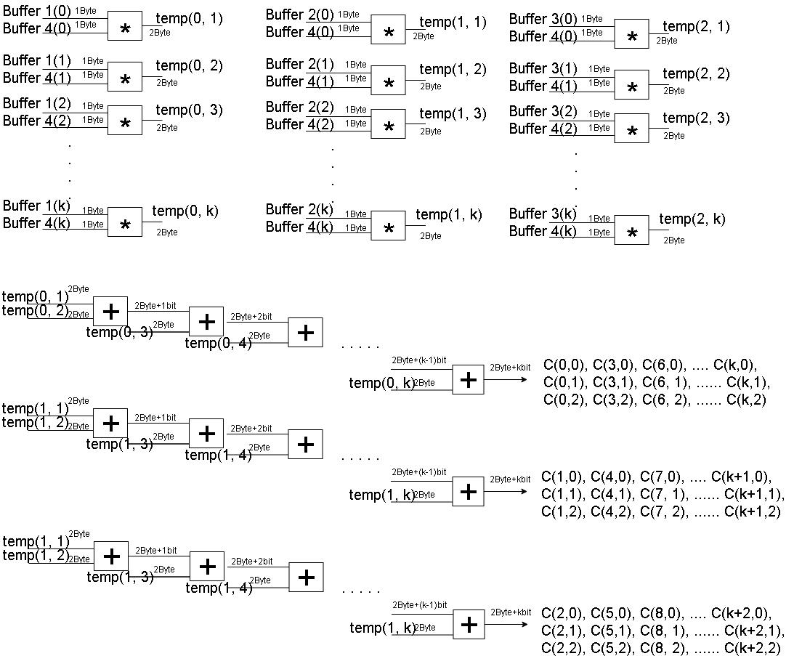
Design MAC

Slide 16
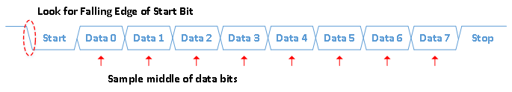
Design UART
Rx pin
MSB
Rx shift buffer
Rx pin
buffer
Data Recovery
LSB
Dout[7:0]
Rx parity
MSB
Rx buffer
Tx buffer
RxIF
LSB
TxIF
MSB
LSB
Rx parity
Din[7:0]
Tx shift buffer
Tx pin
MSB
LSB
Tx pin
buffer
鮑率產生器
div
Tx parity
Clock

Slide 17
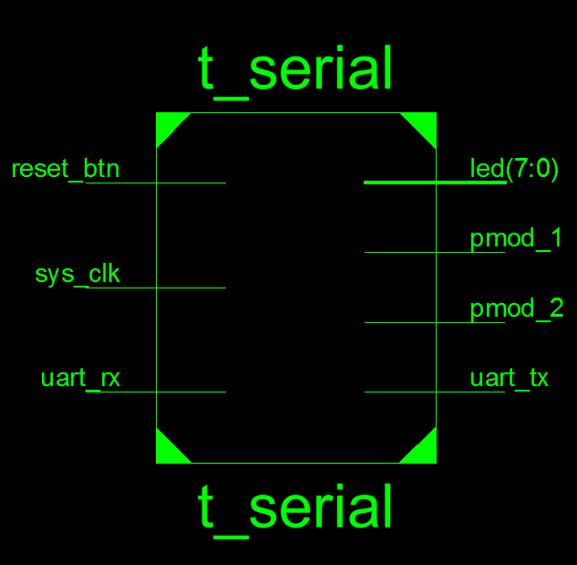
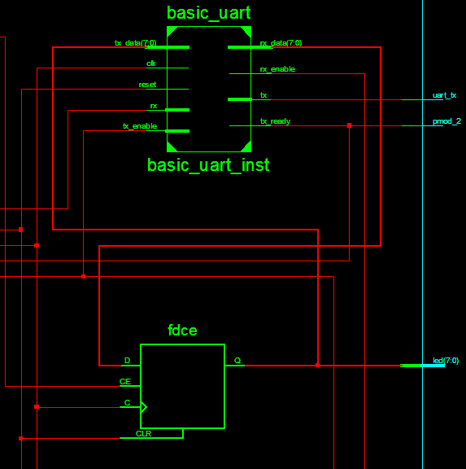
Design UART unit test

Slide 18
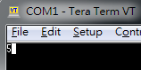
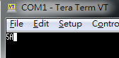
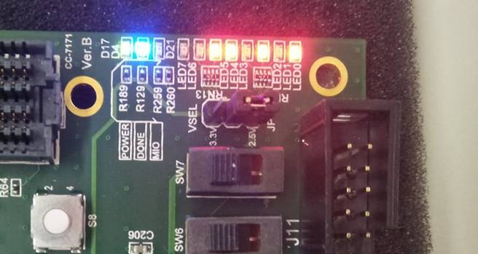
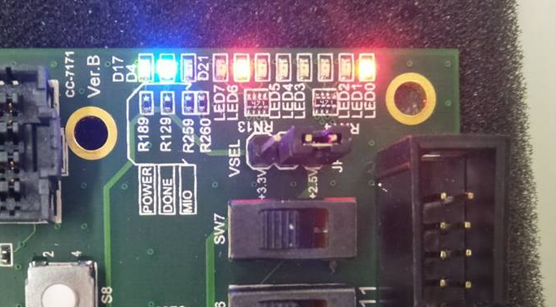
Design UART unit test
當PC端按下數字”5”後
轉ASCII碼給FPGA的LED燈顯示0x35
當PC端按下數字”A”後
轉ASCII碼給FPGA的LED燈顯示0x41
UART setup :
baud rate:115200
Data: 8 bit
Parity: none
stop: 1bit

Slide 19
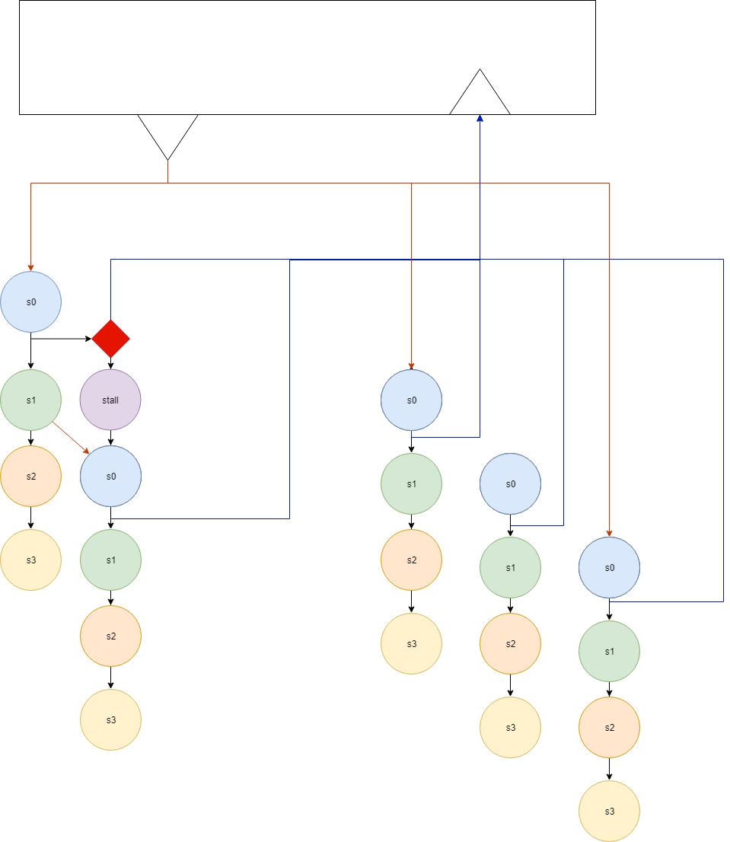
Design Pipeline

Slide 20
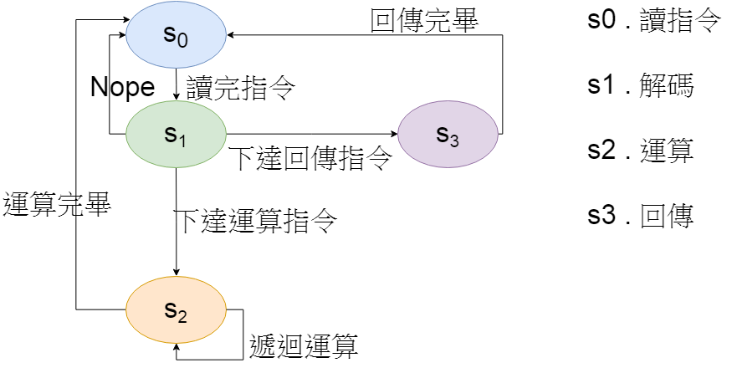
Design state assignment

Slide 21
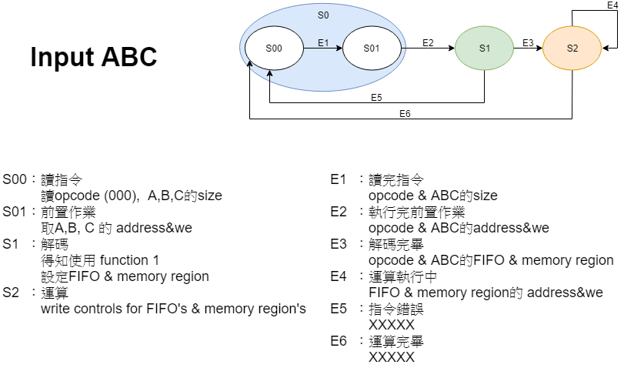
Input A B C

Slide 22
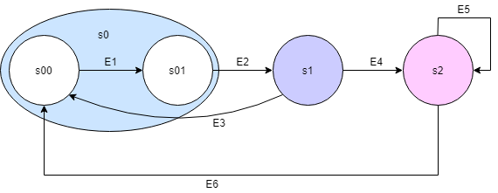
2D-array
S₀₀ : 讀opcode, A, B, C size
S₀₁ : 取A, B 的 addr & we
S₁ : 解碼 → 得知使用function 2(2-D)
S₂ : 運算 → A*B₀
E₁ : 要A, B的 addr & we
E₂ : 給指令
E₃ : 沒有有效指令
E₄ : 進行function 2的運算指令
E₅ : 重複運算指令直到運算完成所有數值
E₆ : 運算完成

Slide 23
1D-array
S₀₀ : 讀opcode, A, B, C size
S₀₁ : 取A, B 的 addr & we
S₁ : 解碼 → 得知使用function 3(1-D)
S₂ : 運算 → A*B₀
E₁ : 要A, B的 addr & we
E₂ : 給指令
E₃ : 沒有有效指令
E₄ : 進行function 1的運算指令
E₅ : 重複運算指令直到運算完成所有數值
E₆ : 運算完成

Slide 24
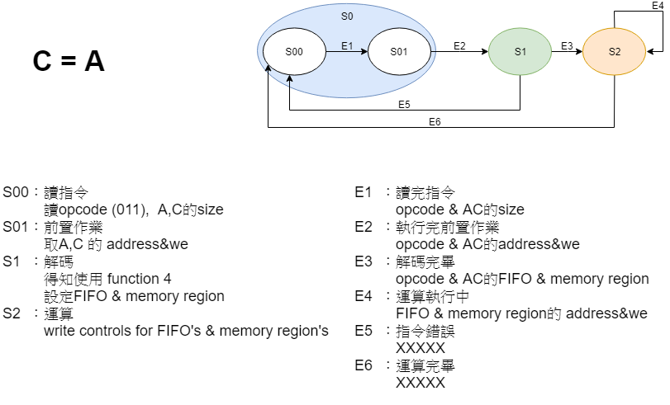
C = A

Slide 25
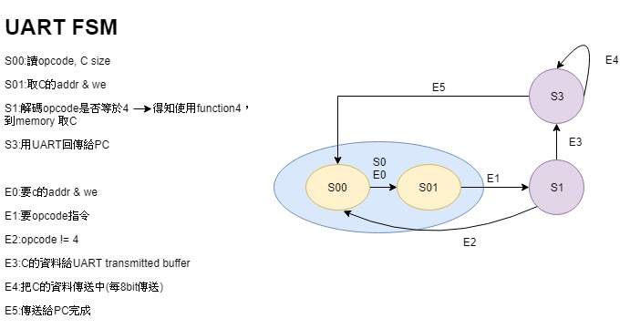
UART FSM

Slide 26
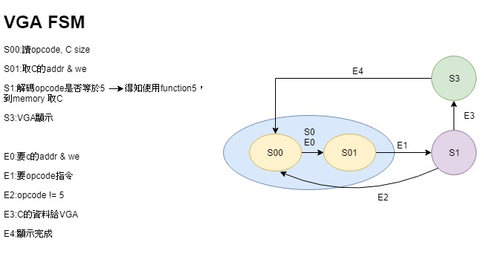
VGA FSM

Slide 27
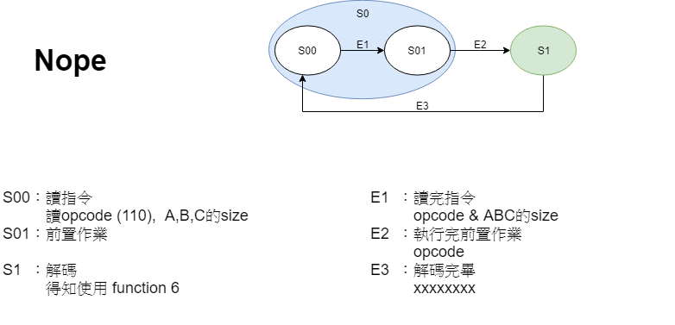
NOP

Slide 28
程式(coding) (refinement)

Slide 29
除錯(Verification)

